Slide 1

基于ADC和DAC的数字信号处理的基本概念及其应用
张志豪、罗霄、郑一江

Slide 2
Part 01
“
数字信号处理概念
目录
content
Part 02
数字信号处理应用
”
Part 03
总结

Slide 3
1
数字信号处理的基本概念

Slide 4
数字信号处理概念
概念
数字信号处理(digital signal processing)，是以数字运算方法实现信号变换、滤波、检测、估值、调制解调以及快速算法等处理的一门学科。
数字信号处理具有高精度、高可靠性、可程序控制、可时分复用、便于集成化等优点。其应用领域十分广泛。
应用
数字滤波器、傅里叶变换、谱分析、语音信号处理、图像信号处理……

Slide 5
数字信号处理概念
ADC与DAC
Analog-to-Digital Converter
模拟数字转换器
Discrete-to-Continuous time convert
Digital-to-Analog Converter
数字模拟转换器
Continuous-to-Discrete time convert
模拟
数字
连续
离散

Slide 6
2
数字信号处理的应用

Slide 7

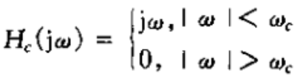
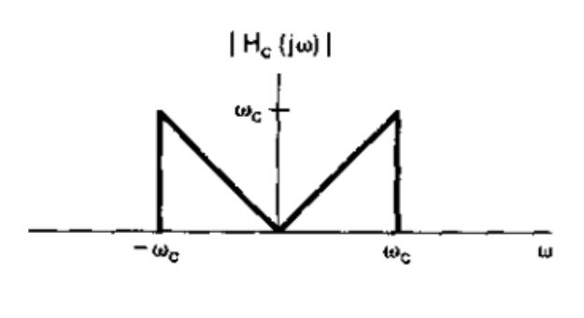
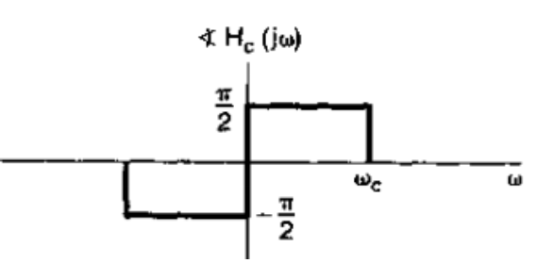
数字信号处理应用
数字微分器
数字微分器，是指执行微分运算的数字方式。
考虑一个连续时间带限微分器的离散时间实现：
连续时间微分滤波器的频率响应是：HC(jω）= jω
截止频率为ωc的带限微分器的频率响应就是 如下图所示：

Slide 8
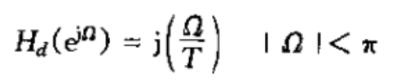
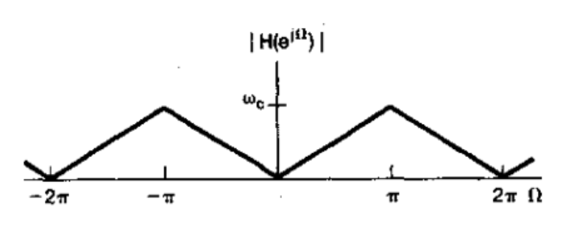
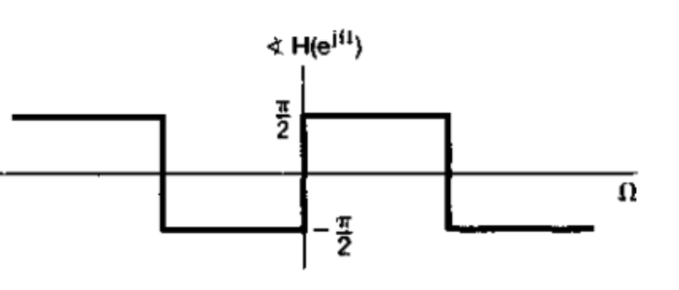
数字信号处理应用
数字微分器
若ωs=2ωc，则相应的离散时间频率响应H_{d}(e^{jΩ})是：
如下图所示：

Slide 9
3
AD转换

Slide 10
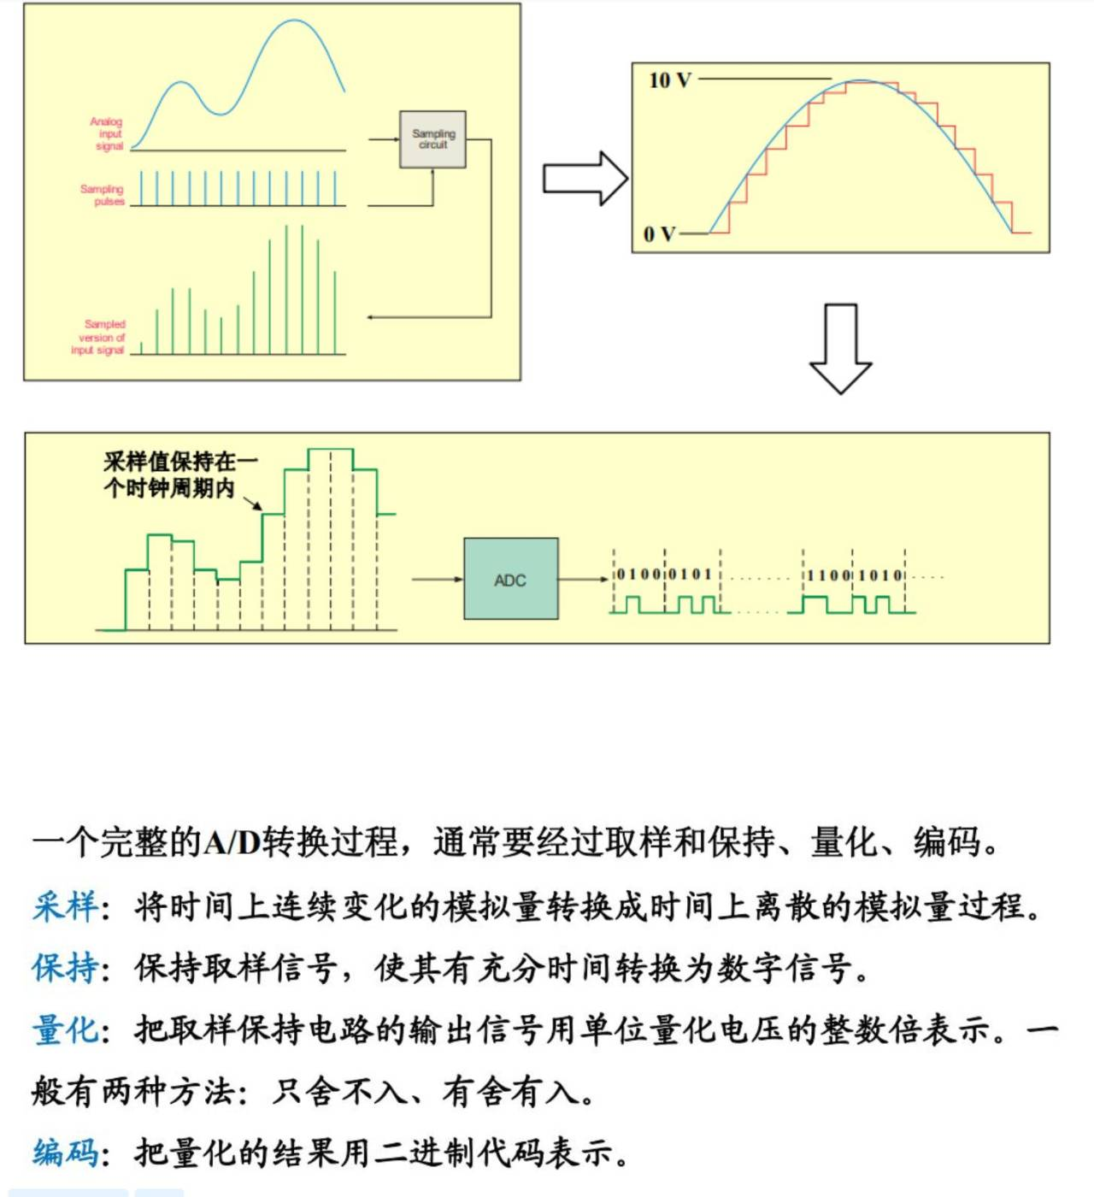
AD转换
半采样间隔延时
一个完整的A/D转换过程、通常经过采样、量化、编码
采样：
将时间上连续变化模拟量转换成时间上离散的模拟量
保持：
保持取样信号，使其有充分时间转换为模拟量
量化：
把取样保持的电路输出信号用范围量化电压的整数倍表示，一般有两种方法：只舍不入、只入不舍

Slide 11
数据信号处理
初始化函数
小结
“
小结
”

Slide 12
总结

Slide 13
感谢聆听
THANKS

